Slide 1

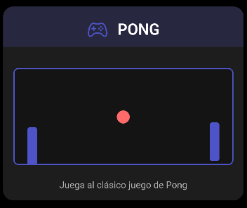
Competitory
Integrantes: Diego Martínez
Profesor: Miguel Puebla

Slide 2



Contexto del proyecto
Programación Aplicaciones Móviles
Diego Martínez
Competitory
Debido a circunstancias de vida, a veces las personas son forzadas a irse a buscar nuevas oportunidades en otro lados, esto genera distancia con sus conocidos. La idea de Competitory es poder conectar a las personas a traves de una aplicación de juegos.
Creación de usuario
Juegos competitivos con otros usuarios
Agregar usuarios y hablar por chat

Slide 3





Lógica nueva de la aplicación
Programación Aplicaciones Móviles
Diego Martínez
Lógica
Base de datos en SQLite
Carga de API
Mejorar interactividad en la pagina
Dar un diseño mas profesional a la pagina
Justificación
SQLite > Implementación simple de una base de datos dedicada para la aplicación
API > Carga de datos para una visualización mas adecuada del proyecto en su estado actual
Mejoras de diseño > Mejor visualización y mejor experiencia de usuario en la aplicación

Slide 4
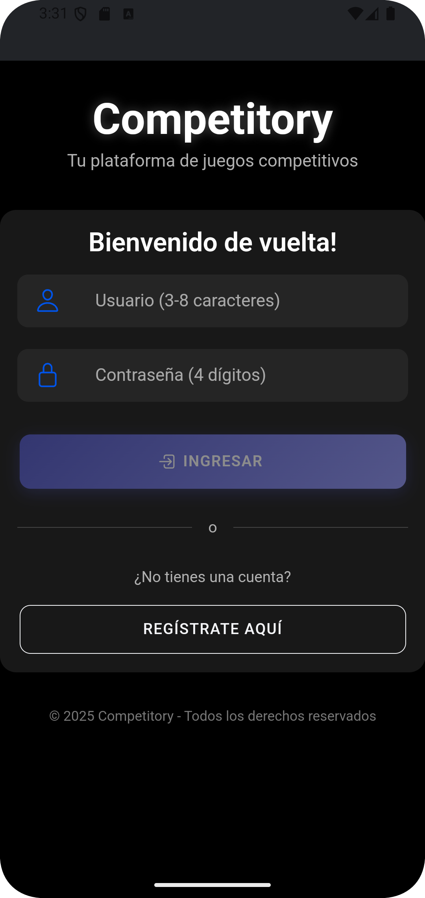
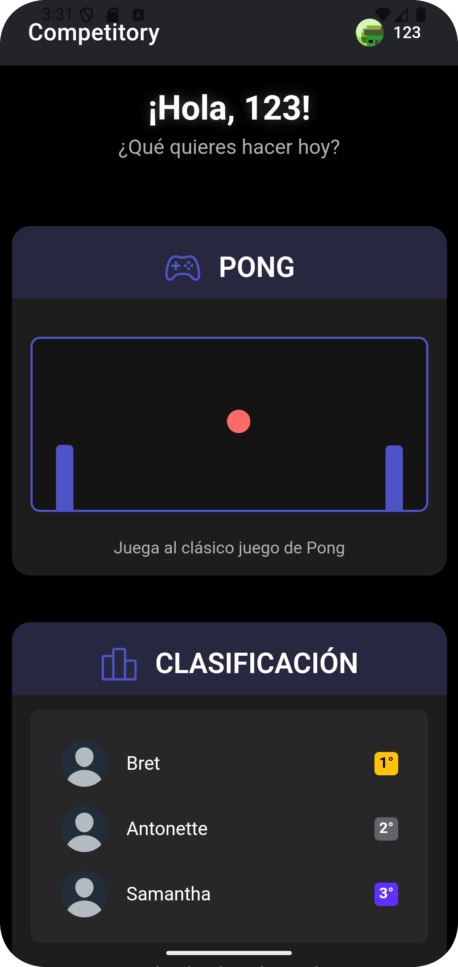
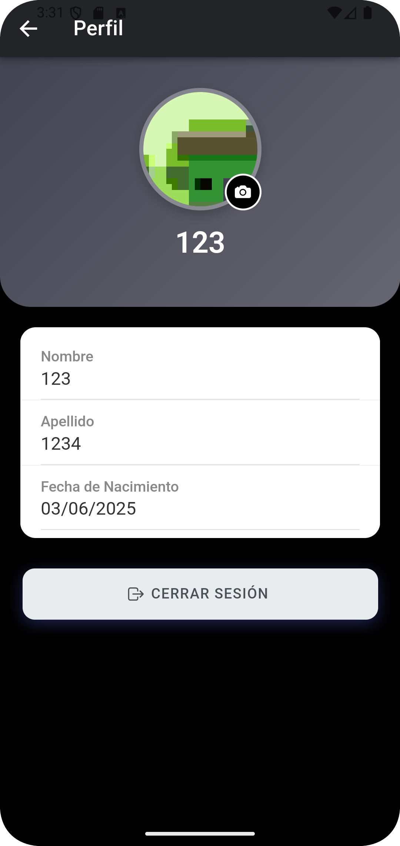
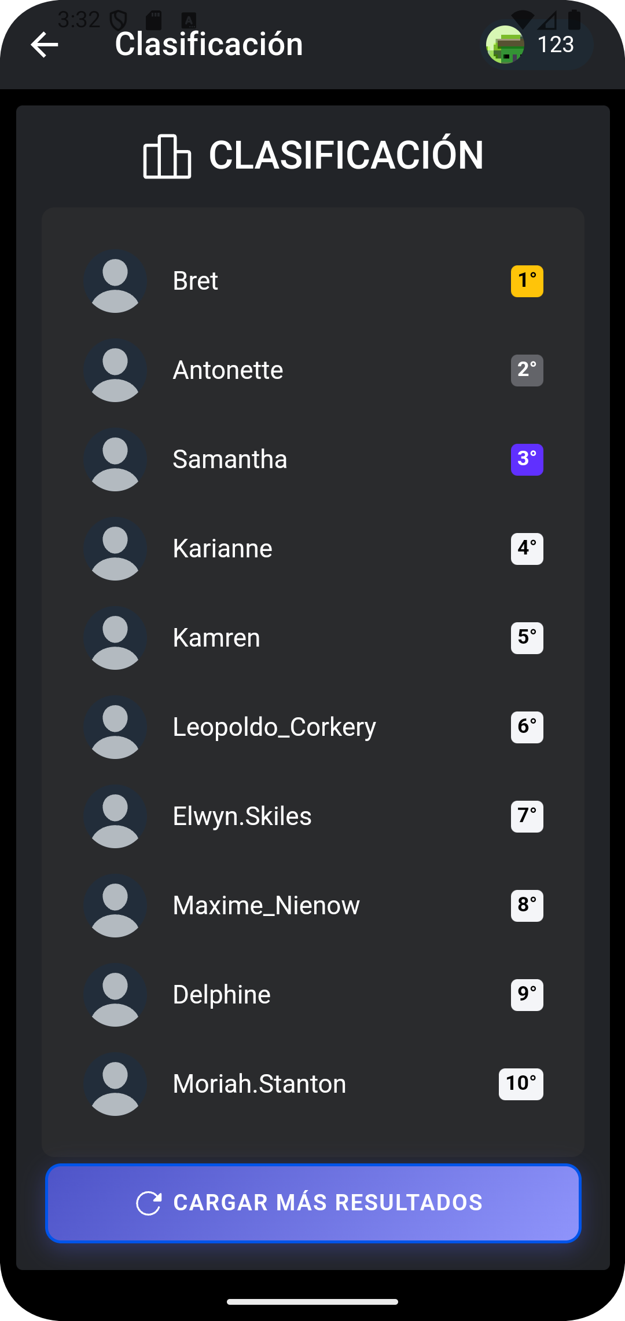
Implementación de los cambios
Programación Aplicaciones Móviles
Diego Martínez
Login / Registro
Home page con menú de juegos y clasificación
Ventana de juego de prueba
Ventana de perfil
Camara para actualizar foto de perfil
Carga de API para rellenar pagina de clasificación
Base de datos dedicada para almacenar datos de usuario

Slide 5
Flujo de la aplicación
Programación Aplicaciones Móviles
Diego Martínez
Inicio de sesión o registro de nuevo usuario
Escoger juego, ver clasificación o modificar perfil
Jugar contra otro usuario
Agregar a otros usuarios
Interacción entre usuarios

Slide 6


Programación Aplicaciones Móviles
Diego Martínez
Enlace
Enlace al proyecto en Github
https://github.com/DiegoMartinez-duoc/PGY4221
Importante
La captura de fotos por cámara es altamente dependiente del emulador utilizado.

Slide 7
Conclusiones
Competitory ha logrado ser actualizado con cambios que logran mejorar la experiencia de usuario, dando una base de datos dedicada y carga de API para mejorar el manejo de datos y aportar a al flujo positivamente. Para un futuro se debe mejorar aun mas el diseño y trabajar en las funcionalidades principales de la pagina que aun quedan pendientes.

